Slide 1
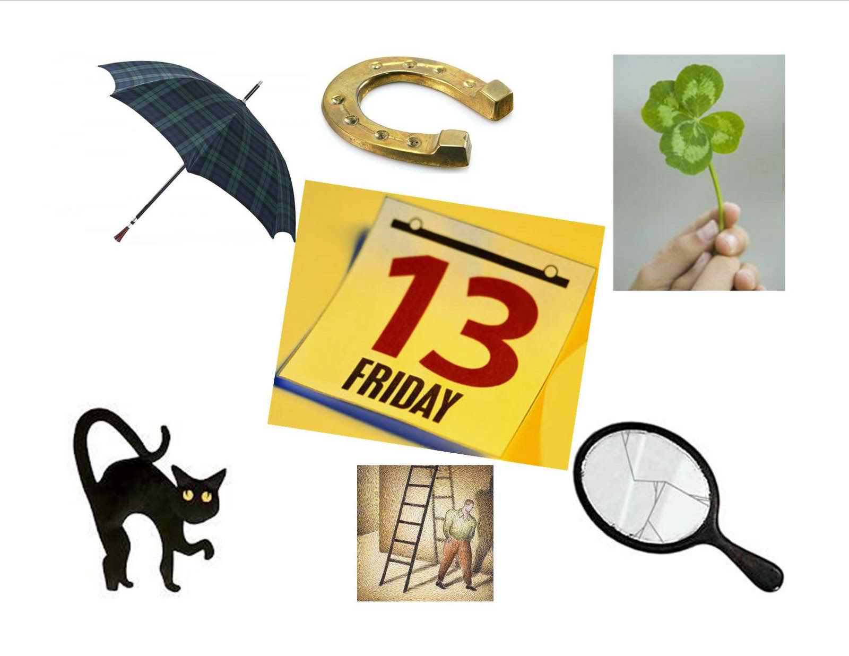
СУЈЕВЕРЈЕ
ПРАВОСЛАВНИ КАТИХИЗИС
Катихета Марко Радаковић
Сомбор, 2016.л.Г.

Slide 2
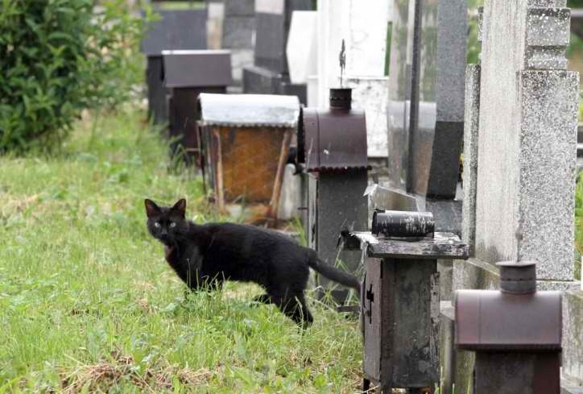
Сујеверје или празноверје представља квазирелигијска и неразумна веровања да су збивања у будућности узрокована одређеним магијским радњама, без логичног узрочно/последичног односа између чињења тих радњи и догађаја у будућности.

Slide 3
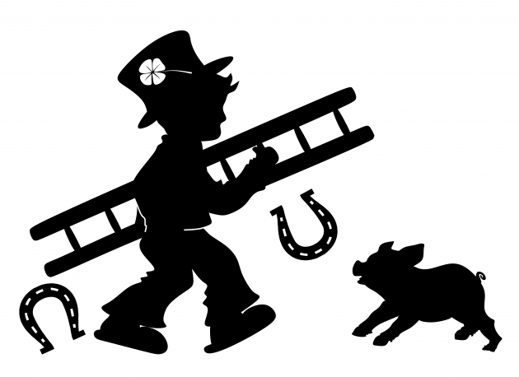
Сваки народ или етничка заједница у свом фолклору имају одређене врсте сујеверја и празноверја, али су нека од њих преобликована у обележја савремене поп културе.

Slide 4
Без размишљања испуњавати обичај који признаје гомила и веровати у ефекат и представља један од знакова сујеверја. Сујеверна свест се карактерише изузетно савесним односом према спољашњем дејству, покрету, појави. Пљунути преко левог рамена, куцнути у дрво, сести на кофер пред пут – све ово за сујеверну свест представља сигурну гаранцију невидљиве помоћи и заштите.

Slide 5
У основи сујеверја лежи несвесни страх и вера у неку скривену силу која се показује у видљивим делима или ситуацијама. И у том смислу је сујеверје блиско магији. У магији се сматра да су одређени симболички поступци сами по себи у стању да утичу на живот.

Slide 6
Када неко крене из куће на испит или други важан посао, за њиме се просипа вода
Када се сретне оџачар, за кога се иначе сматра да доноси срећу, треба на капуту заврнути дугме у круг и по могућству украсти му неку длаку из четке
Црна мачка доноси несрећу, те ако пређе неком преко пута, треба се вратити тј. не пресецати својим кретањем пут којим је прошла мачка.
Млада треба на себи да има и нешто старо и нешто ново
Девојка која прва ухвати бидермајер који млада, окренута леђима, баца неудатим девојкама, прва ће се удати од присутних.
Ујутру приликом устајања из кревета треба прво стати на десну ногу, иначе ће тог дана све ићи лоше.

Slide 7
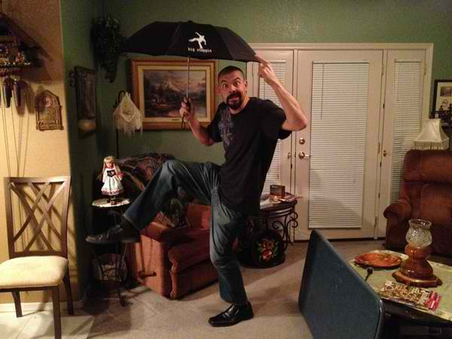
Неким сујеверним схватањима можемо претпоставити порекло:
- Не ваља кишобран отварати у кући. – У 18. веку у Енглеској кишобрани су били огромни и могли су некога повредити.

Slide 8
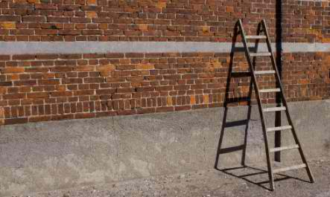
Несрећа је проћи испод мердевина- Египћани су троугао сматрали светим, проћи испод њега значило би изазивати духове предака и зле духове које бораве у троуглу.

Slide 9
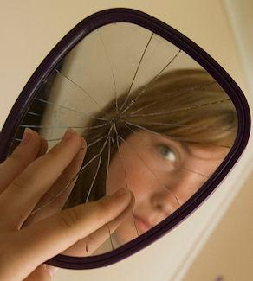
Огледало је у античкој Грчкој било средство прорицања, кад би се ставило у воду. Настало је из веровања да огледала не рефлектују само лик човека, него држе и делиће његове душе. Римљани су сматрали да се здравље мења у седмогодишњим циклусима. Зато је разбијено огледало 7 година несреће. Из културе старог америчког југа је потекао обичај да се у кући у којој је неко преминуо прекривају сва огледала да покојникова душа не би остала заробљена у њему.

Slide 10
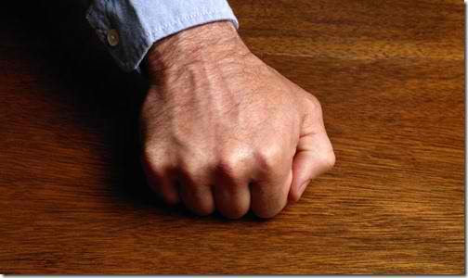
Куцање у дрво. Вербални талисман „да не чује зло” праћен ритуалним куцањем у дрво се најчешће користи након судбинских искушења која су се добро завршила. Фиксација за дрво потиче од веровања да у њему живе добри духови, а ваља допустити и могућност да потиче од веровања у моћи хришћанског дрвеног крста. Овај израз постоји у многим језицима,што доказује да је веровање у магију дрвета широко распрострањено. Савремени начин живота је донекле модификовао ово сујеверје, па је сад уобичајено да се куцне и у дрвени предмет, јер живо дрво често није у близини.

Slide 11
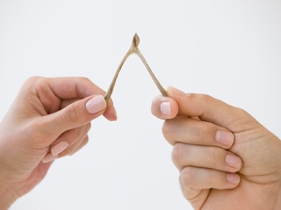
Јадац. Виљушкаста кост грудног коша пернате живине, у народу је позната и као кост „за испуњавање жеља”. Користи се тако што две особе узму кост за једну, односно другу страну, замисле жељу и повуку је према себи. Када кост пукне, особи која добије већи део испуниће се жеља. Легенда каже да је ова игра потекла из времена старих Римљана који су организовали и борбе за јадац. Кости птица су у то време коришћене и за тумачење судбине, тако што су бацане на земљу, након чега би видовњак из њиховог распореда прорицао будућност.

Slide 12
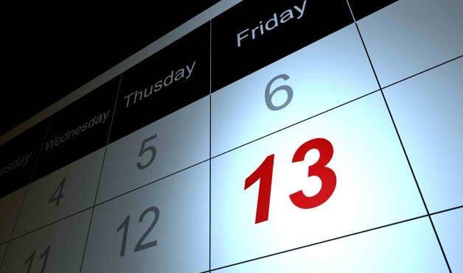
Петак 13. Страх од овог датума потиче из касног 17. века, а претпоставља се да је комбинација два лоша аспекта, петка кад је умро Исус Христ и броја 13, који се одувек сматрао несрећним бројем. 13 је број који нарушава склад магичног броја 12 (месеца у години, знакова зоодијака). Претпоставља се како се паника око наведеног дана створила 1927. године кад се догодио други највећи крах на берзама. Пословни неуспеси и банкроти потакнули су очајне брокере на бацање кроз прозоре зграде у Вол Стриту.

Slide 13
У психологији тај се поремећај назива параскевидекатриафобија од којега само у САД – у пати око 20 милијуна људи.
Према истраживањима, више од 80 посто небодера у свијету нема 13. спрат. Неуспели пут „Апола 13“ на Месец приписује се управо том броју. У хотелима и болницама често не постоји соба с тим бројем. Државе сваког петка 13. изгубе и до хиљаде долара због тога што људи на тај дан одбијају радити ствари које обично раде осталим данима у седмици.

Slide 14
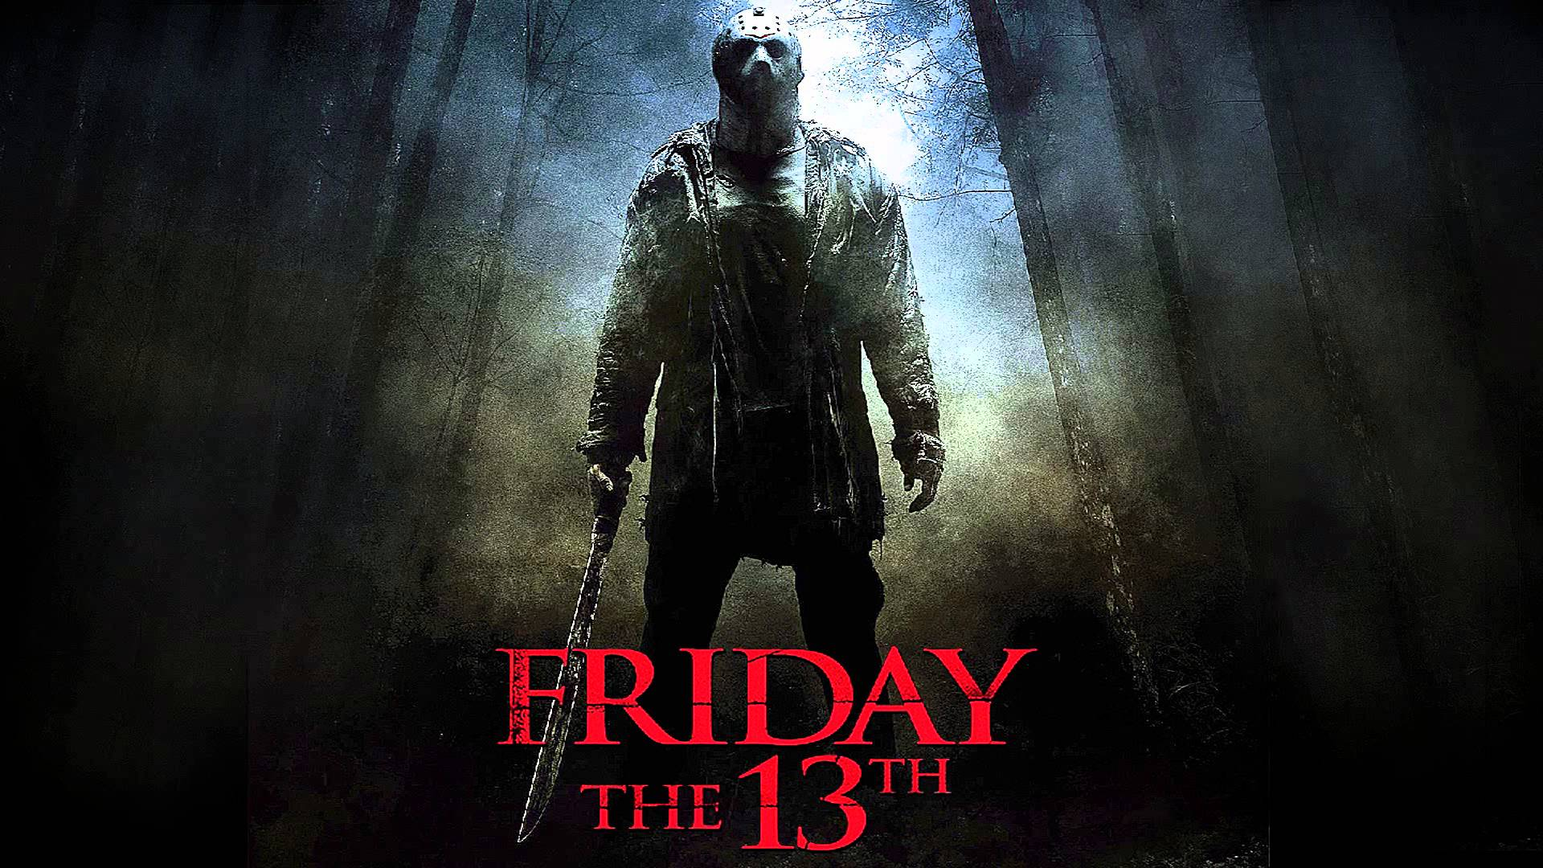
С друге стране, филмска индустрија зарађује на основу страха од петка 13ог.

Slide 15
Како не постоји веродостојан разлог због којег би требао постојати страх од наведеног датума који би требао бити несретан због неке више силе, психолози упозоравају како су они који га се боје заправо једини „кривци“ за своју несрећу. Негативним мислима и уверењем како је неки дан несрећан заправо се подсвесно подстичу незгоде и лоша срећа. На тај начин, људи који верују да ће им се догодити лоше ствари изазивају своју несрећу, било да је у питању петак 13. или било који други дан у години.

Slide 16
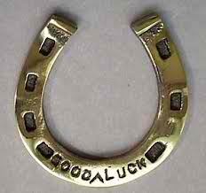
Потковица. Грци су почели да поткивају коње у 4. веку, а како су их сматрали за свете животиње, све у вези са њима је имало светачку компоненту. Прављене су од гвожђа, метала за који постоји уврежено веровање да добија снагу од вештица, и скоро увек имају седам рупа. Броју седам се приписују снажне магијске моћи.

Slide 17
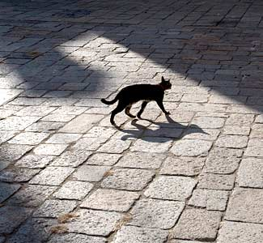
Црна мачка која прелази пут. Ово веровање потиче из доба када се мислило да вештице попримају облик домаћих животиња, а црна мачка делује као створена за ту улогу.

Slide 18
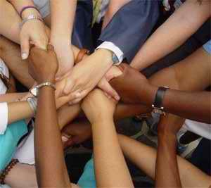
Када се четири особе рукују, па при растанку случајно укрсте руке – биће весеља; ако се то деси при састанку – биће свађе међу њима.

Slide 19
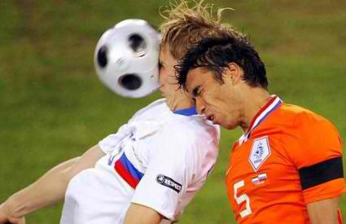
Ако се две особе различитог пола сударе главама – заволеће се, ако је реч о особама истог пола, замрзеће се.

Slide 20
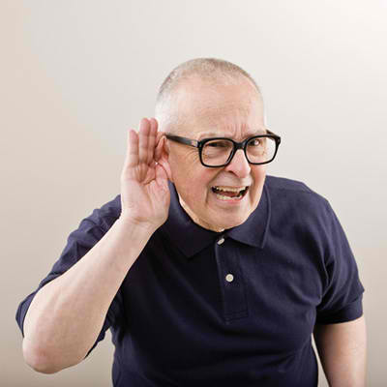
Ако неком звони десно ухо, добиће добру вест; лево – лошу. Ако неко из друштва погоди које му ухо звони, тај ће добити добру или лошу вест, а ако не погоди, вест ће добити онај коме ухо звони.

Slide 21
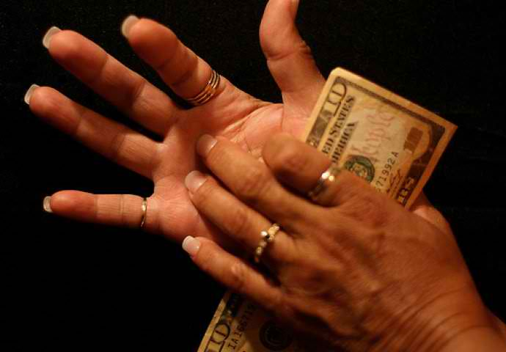
Кад те сврбе обрве, осрамотићеш се. Ако те сврби нос, љутићеш се на некога. Ако те сврби десни длан, даћеш новце, леви – добићеш их.

Slide 22
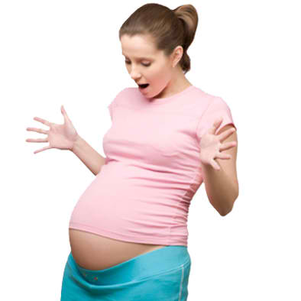
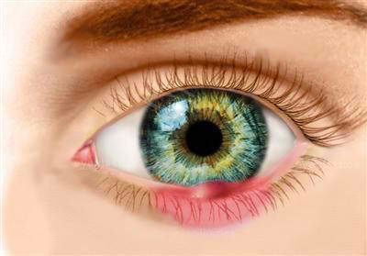
Ако ти израсте на оку чмичак – остао си дужан нешто некој трудници. Кад неко кине – “истина”! Ако погледаш на сат док се поклапају велика и мала казаљка – неко мисли на тебе.

Slide 23
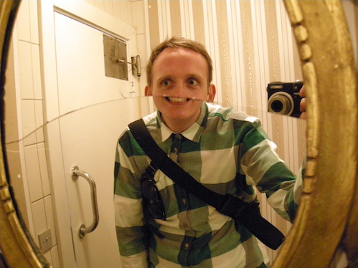
Разбијено огледало доноси несрећу. Када пукне чаша у руци – слути зло, а кад испадне – слути добро. Кад се врата на кући сама отварају, доћи ће гости. Кад намештај ноћу пуцкета – неко ће се од укућана разболети.

Slide 24
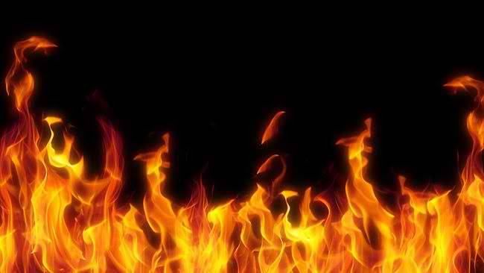
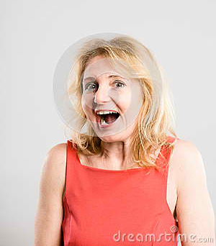
Расклиман сто у кући значи да у том дому влада жена, расклиматане столице – муж. Кад ватра неће да гори, дрва пиште – кућа има непријатеља. Кад се ватра одмах запали – мајка му се обрадовала.

Slide 25
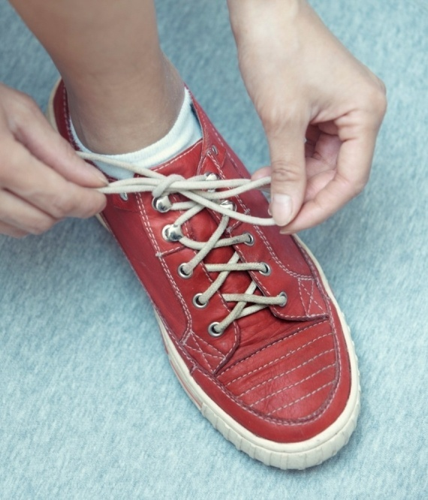
« Помери се с места!», «Језик прегризао!». Коме се гост у кући протеже, треба га избацити из дома јер је бацио око на неку женску укућанку(!?!?). Ако се некоме одреши обућа у путу знак је да га супруг/а вара.

Slide 26
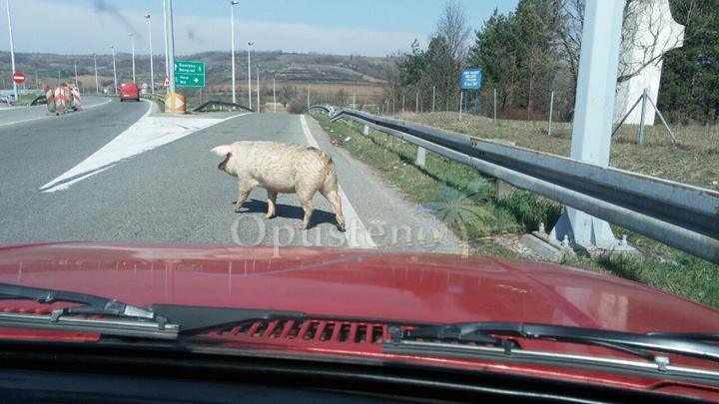
Седиш на углу од стола – нећеш се оженити. Не ваља се давати пиће преко руке. Хлеб сећи само к себи. Ако сретнеш свињу на путу, биће добитка.

Slide 27
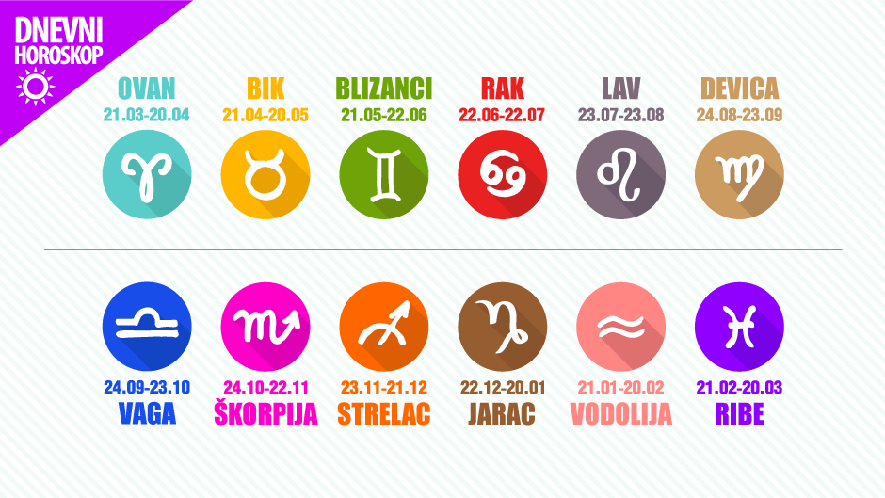
Сујеверја настају због магијске свести друштва. Магизам је удобнији и једноставнији од хришћанске вере, он прониче у све слојеве друштва, не захтевајући посебне душевне напоре за усвајање. Изненађује: човек може да не верује у Бога или да верује јако површно, али притом врло верује свим могућим знацима, хороскопима, очигледним предрасудама.

Slide 28
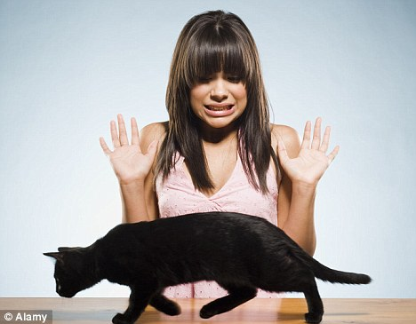
У сујеверју не делује логика, већ страх пред људским обичајем. Сујеверје представља слепо прихватање мишљење људских незнања (и не толико интелектуалних, колико духовних незнања).

Slide 29
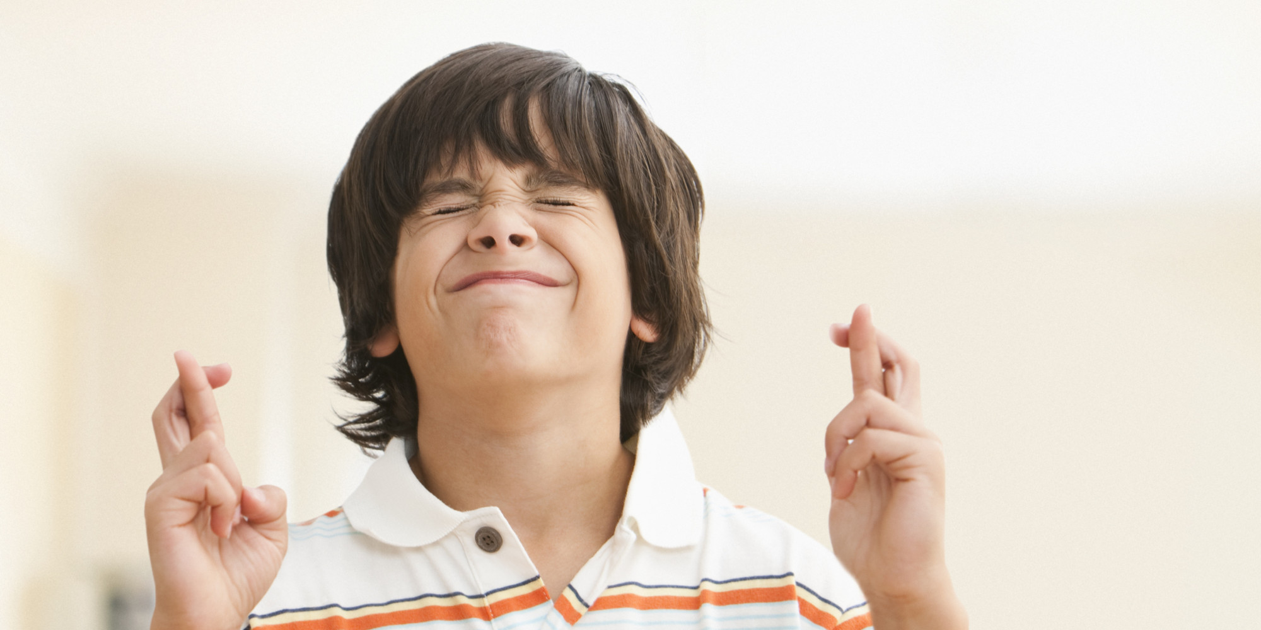
Људској души је, уопште, својствена потреба за вером. И сујеверје представља покушај да се задовољи та потреба, само не вером која је објављена у Божијем Откровењу – јер таква вера захтева огромне напоре, личне, душевне, вољне, па чак и интелектуалне – већ вером, да тако кажемо, приручном, позајмљеном из локалних традиција и заснованој на додиру са нечим тајанственим.

Slide 30
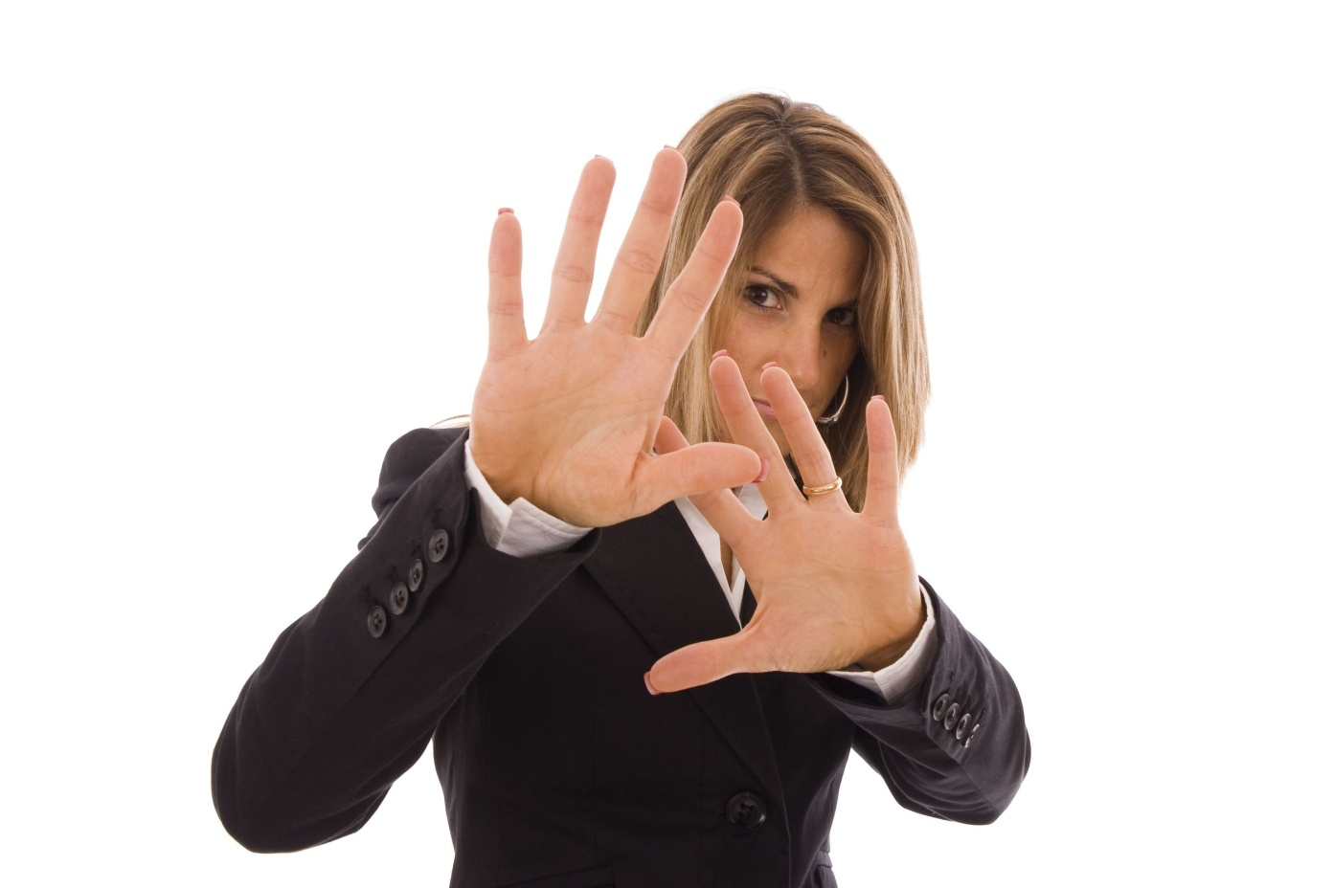
Сујеверје пре свега представља унутрашње ланце које човек сам себи ставља. То је мноштво невидљивих веза којима је изнутра окован човек тако да већ не може слободно да живи, већ се непрестано нечега боји, обазире се, бива узнемирен.

Slide 31
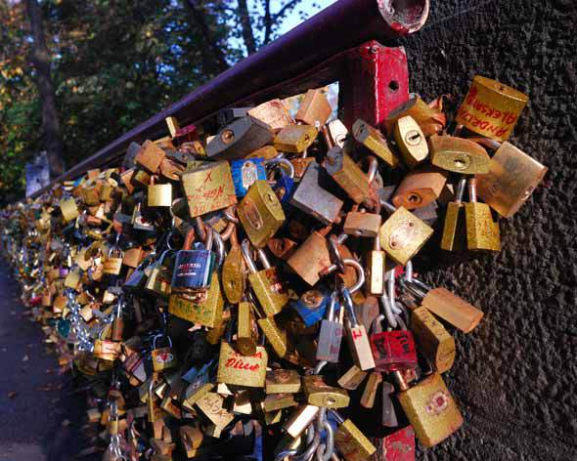
Сваки дан који нам је Бог дао за живот освећен је Његовим присуством и Његова помоћ људима је спремна за све који је траже. Зато хришћанин не треба да се брине због бројева или дана, већ једино због греха. Пад у грех за собом повлачи казну

Slide 32
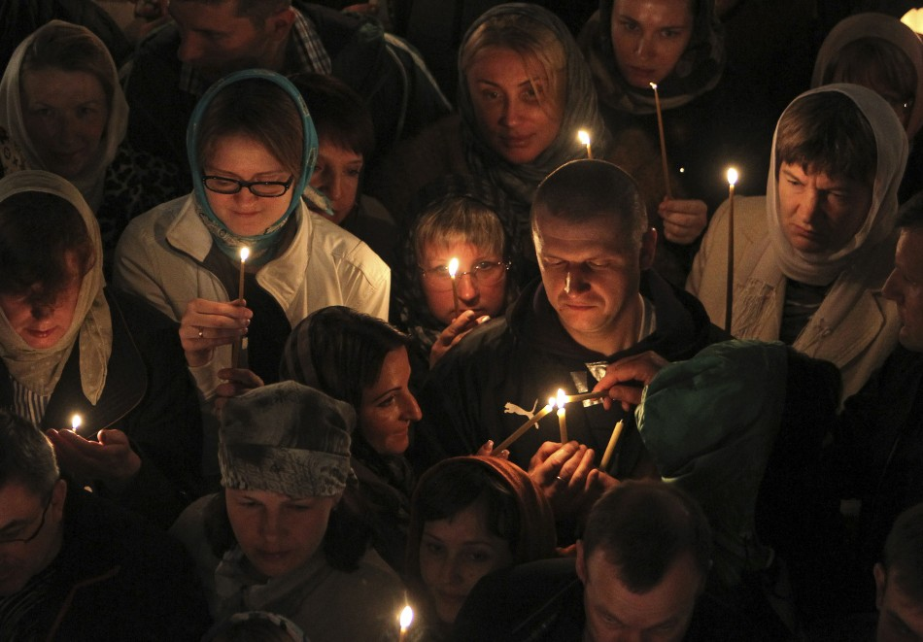
Живот у верности Богу за собом повлачи мир душе и унутрашњу радост, био то понедељак, петак 13-ти или још неки. У неразумном обредоверју, када се испуњавање обреда поставља изнад љубави према човеку и самог човека, такође постоји одсјај сујеверја и магизма.

Slide 33
Зато и видимо суровост у односу према људима који су тек ушли у храм, које сурово прекоревају за сваки неправилни поступак као да ти људи својим првим корацима у сусрет Богу могу да повреде храм и богослужење. Зато, са друге стране видимо сујеверни однос према црквеним службама, а затим и разочарење људи који су примили неку Свету Тајну и након тога се разболели или осетили животне тешкоће. Они су мислили да ће их тачно испуњени обред избавити од свих земаљских несрећа, док Бог и саме несреће укључује у Своју бригу о нама

Slide 34
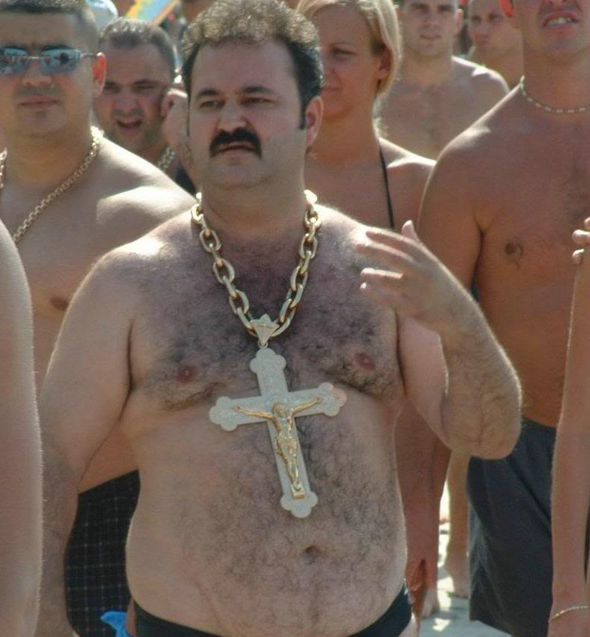
Чак и однос према црквеним светињама може бити потпуно сујеверан. То се догађа када се човек безумно ослања на неки свети предмет: појас, тамјан, привезак за иконом Светитеља, не сећајући се при том ни Бога, ни елементарних закона безбедности.

Slide 35
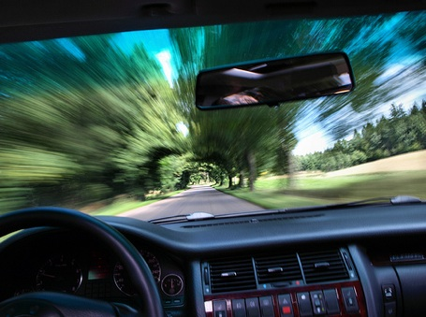
На пример, то се догађа када се возач не везује безбедносним појасом, или брзо вози са оправдањем да је аутомобил освећен и изнад волана има икону. Овде видимо глупост прикривену побожношћу.

Slide 36
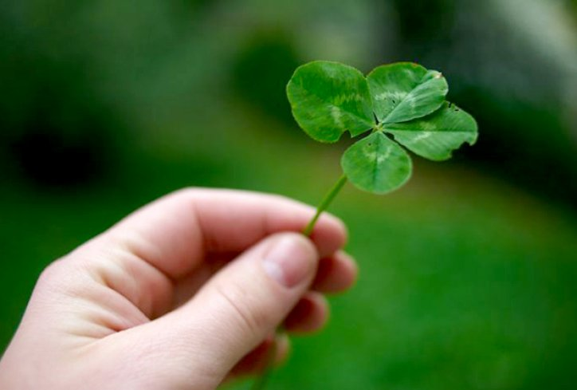
Шта је сује-верје? Као што се види иза саме речи: сујетна вера, то јест, празна, лажна, узалудна вера. Истинску веру прате трезвеност и расуђивање.

Slide 37
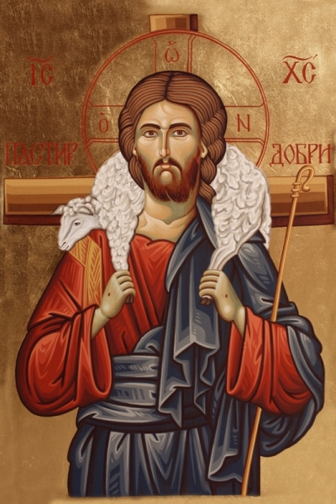
Сујеверју је карактеристична особеност да се главно придаје нечему што је потпуно небитно, случајно, непостојеће, док се на главно, суштинско и важно не обраћа скоро никакав значај. Али живот се усмерава не стихијама тајанствених сила, већ Промислом Божијим, то јест, Његовом нежном и мудром бригом о нама.

Slide 38
Литература https://vizionarski.wordpress.com/2013/05/05/%D0%BE-%D1%81%D1%83%D1%98%D0%B5%D0%B2%D0%B5%D1%80%D1%98%D1%83-%D0%B8-%D0%B8%D1%81%D1%82%D0%B8%D0%BD%D1%81%D0%BA%D0%BE%D1%98-%D0%B2%D0%B5%D1%80%D0%B8/

